Slide 1
ASIGNATURA DE PORTAFOLIO DE TÍTULO · FASE 1: DEFINICIÓN DEL PROYECTO
Dani ISO 42001
Ampliación de la plataforma de gestión ISO 27001 de Alloxentric
para incorporar también la gestión de ISO 42001.
Vicente Suazo • Andrea Santana
Ingeniería en Informática — Sede San Joaquín

Slide 2
1. ANTECEDENTES PERSONALES
Integrantes del proyecto
VS
AS
Vicente Suazo
Andrea Santana
Estudiante de Ingeniería en Informática
Estudiante de Ingeniería en Informática
Análisis, arquitectura e integración de las funcionalidades de ISO 42001 sobre la plataforma existente.
Levantamiento de requerimientos, desarrollo y pruebas de la solución integrada.
Carrera: Ingeniería en Informática — Sede San Joaquín
01

Slide 3
2. DESCRIPCIÓN DEL PROYECTO APT
Dani ISO 42001
ÁREAS DE DESEMPEÑO
Desarrollo de software · Ciberseguridad · Gestión de riesgos · Cumplimiento · Calidad de software · Gestión de proyectos informáticos
COMPETENCIAS DEL PERFIL DE EGRESO APLICADAS
Análisis y Planificación de Requerimientos Informáticos
Arquitectura de Software
Programación de Software
Calidad de Software
Gestión de Proyectos Informáticos
Análisis y Desarrollo de Modelos de Datos
02

Slide 4
3. FUNDAMENTACIÓN
Relevancia del proyecto
Ampliar una solución ya desarrollada por Alloxentric —que hoy gestiona ISO 27001— para que también gestione ISO 42001, extendiendo su alcance hacia la gestión de sistemas de inteligencia artificial y reutilizando una base tecnológica existente en lugar de construir una solución independiente.
LINEAMIENTOS TÉCNICOS TRANSVERSALES A RESPETAR
1
Multi-tenancy y aislamiento de datos mediante client_id
2
Control de funcionalidades según perfil comercial
3
RBAC granular y autenticación JWT
4
Internacionalización de la plataforma
5
Arquitectura API-First
6
Auditoría y trazabilidad mediante logs
03

Slide 5
3. FUNDAMENTACIÓN
Descripción del proyecto APT
1
2
3
4
Analizar
Levantar
Diseñar e implementar
Integrar
›
›
›
la solución actual de ISO 27001 e identificar componentes reutilizables.
los requerimientos necesarios para incorporar ISO 42001.
las funcionalidades requeridas para la nueva gestión.
todo con la plataforma existente, sin perder la operación de ISO 27001.
RESULTADO ESPERADO
La plataforma existente amplía sus capacidades y permite trabajar tanto con ISO 27001 como con ISO 42001, sin construir un sistema separado desde cero.
04

Slide 6
3. FUNDAMENTACIÓN
Pertinencia con el perfil de egreso
El proyecto se relaciona directamente con el perfil de egreso de Ingeniería en Informática: exige trabajar sobre una solución real, comprender código previamente desarrollado y adaptar la plataforma a un nuevo requerimiento.
Analizar requerimientos
Comprender una arquitectura de software existente
Desarrollar e integrar nuevas funcionalidades
Gestionar datos
Aplicar criterios de calidad y seguridad
Realizar pruebas
Organizar el trabajo mediante una metodología de gestión de proyectos
Aplica de manera integrada competencias de análisis, programación, arquitectura, calidad y gestión sobre una plataforma real.
05

Slide 7
3. FUNDAMENTACIÓN
Relación con los intereses profesionales
El proyecto se vincula con intereses orientados a la ciberseguridad, la gestión de riesgos, el cumplimiento y la implementación de controles: trabajar con ISO 42001 permite complementar esa experiencia con el desarrollo e integración de funcionalidades en una plataforma real.
Ciberseguridad
Gestión de riesgos
Cumplimiento
Implementación de controles
Programación
Arquitectura de software
Inglés técnico
Una oportunidad para fortalecer programación, arquitectura de software e inglés técnico.
06

Slide 8
STACK TÉCNICO
Tecnologías y herramientas
La plataforma DANI27, sobre la que se construye esta ampliación, ya está implementada y desplegada con el siguiente stack:
Frontend
Backend
React + Vite
FastAPI (Python) + Celery para tareas asíncronas
Base de datos
Cache / broker de mensajería
PostgreSQL con extensión pgvector
Redis
Contenerización y orquestación
Entorno de correo (desarrollo)
Docker y Docker Compose
Mailhog
07

Slide 9
ARQUITECTURA
Arquitectura de la plataforma
Frontend
React + Vite
Backend API
FastAPI (Python)
PostgreSQL + pgvector
Redis + Celery Workers
Persistencia de datos
Tareas asíncronas / broker
VALIDACIÓN DE DOCUMENTOS CON IA
Backend, celery-worker y celery-beat comparten un volumen dedicado para los trabajos de validación de documentos con IA.
08

Slide 10
4. OBJETIVOS — OBJETIVO GENERAL
Implementar en el software existente de Alloxentric las funcionalidades necesarias para incorporar la gestión de ISO 42001, reutilizando y adaptando la solución actualmente usada para ISO 27001, y manteniendo los estándares técnicos definidos por la empresa.
Reutilizar antes que reconstruir: la base ya existe.
09

Slide 11
4. OBJETIVOS
Objetivos específicos
1
Analizar la estructura y el funcionamiento actual del software de ISO 27001, identificando componentes reutilizables o adaptables.
2
Identificar y definir los requerimientos necesarios para incorporar la gestión de ISO 42001 en la plataforma existente.
3
Diseñar y desarrollar las funcionalidades necesarias, manteniendo la arquitectura y estándares técnicos de Alloxentric.
4
Integrar las nuevas funcionalidades con los componentes existentes, procurando mantener la operación de ISO 27001.
5
Realizar pruebas y validaciones sobre las funcionalidades desarrolladas y su integración.
10

Slide 12
5. METODOLOGÍA
Metodología de trabajo: Scrum
El proyecto se desarrolla de forma incremental durante el periodo académico, con revisiones semanales para presentar avances, validar requerimientos y ajustar actividades.
1
2
3
4
Análisis
→
Backlog
→
Diseño y desarrollo
→
Integración y pruebas
de la plataforma actual y levantamiento de requerimientos
priorización de tareas a desarrollar
de las funcionalidades definidas
sobre la solución existente
ESTÁNDARES TRANSVERSALES CONSIDERADOS
Multi-tenancy con client_id · Feature Gating · RBAC y JWT · Internacionalización · Arquitectura API-First · Auditoría de logs
11

Slide 13
6. EVIDENCIAS
Evidencias del proyecto
AVANCE
FINAL
Análisis y levantamiento de requerimientos
Funcionalidad ISO 42001 integrada
Registro del análisis de la plataforma ISO 27001, componentes reutilizables y requerimientos para ISO 42001.
Demostración del software con la gestión de ISO 42001 dentro de la plataforma que ya contempla ISO 27001.
Diseño técnico e integración
Pruebas y validación
Diseño de la solución: componentes, flujos, APIs, datos, permisos y otros elementos técnicos.
Registro de pruebas sobre las funcionalidades implementadas y su integración, con resultados y correcciones.
12

Slide 14
7. PLAN DE TRABAJO
Plan de trabajo del proyecto
Fase 1
Fase 2
Fase 3
Análisis de plataforma y requerimientos
Diseño, desarrollo e integración ISO 42001
Pruebas, validación y cierre
ANÁLISIS Y PLANIFICACIÓN DE REQUERIMIENTOS / ARQUITECTURA DE SOFTWARE
PROGRAMACIÓN / ARQUITECTURA / CALIDAD DE SOFTWARE
CALIDAD DE SOFTWARE / GESTIÓN DE PROYECTOS
Revisar la implementación existente de ISO 27001, identificar componentes reutilizables y levantar los requerimientos para ISO 42001.
Diseñar, desarrollar e integrar las funcionalidades de ISO 42001 sobre la plataforma existente, según los estándares de Alloxentric.
Ejecutar pruebas funcionales y de integración, corregir hallazgos, recopilar evidencias y preparar la entrega final.
RECURSOS
RECURSOS
RECURSOS
Repositorio Git, documentación y reuniones semanales.
Repositorio eth-sgsi, entorno de desarrollo, Git/GitHub.
Entorno de pruebas, repositorio y casos de prueba.
Responsables: Vicente Suazo y Andrea Santana
Responsables: Vicente Suazo y Andrea Santana
Responsables: Vicente Suazo y Andrea Santana
13

Slide 15
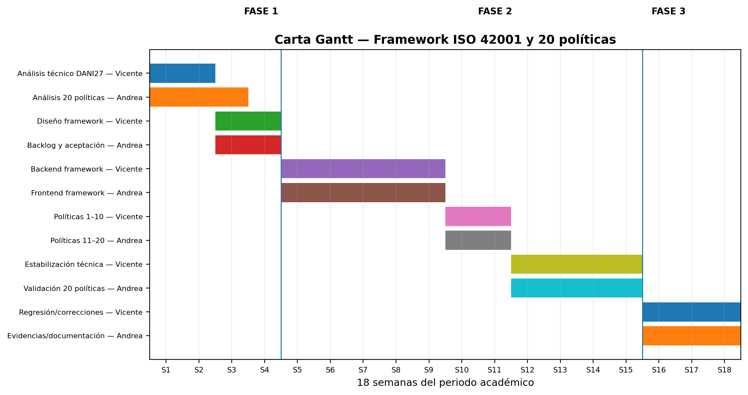
8. CARTA GANTT
14

Slide 16
CIERRE
Factibilidad y conclusión
✓
No se parte desde cero: Alloxentric ya dispone del software y del repositorio de la solución ISO 27001.
✓
Los estándares técnicos transversales ya están definidos, orientando el desarrollo de la ampliación.
✓
El trabajo se organiza con Scrum y revisiones semanales, validando avances de forma progresiva.
✓
El resultado amplía una plataforma real, aportando valor directo a la gestión de riesgos y cumplimiento.
15

Slide 17
Gracias
Dani ISO 42001 — Ampliación de la gestión ISO 27001 hacia ISO 42001
Vicente Suazo • Andrea Santana

